Slide 1

강의자 : 이종호

Slide 2

1일차
Node.js 소개 및 동작 메커니즘
Node.js와 http모듈만 활용하여 서버 만들기
URL과 Rest API 소개
Router와 middleware란
Express 설치
Express를 활용하여 html 및 CSS, static문서 전송

Slide 3
2일차
http request message 설명
client to server data transfer 구성하기(fetch 함수 및 json 설명)
my sql설치 및 연결
전달 받은 data 저장 하기
Server to client data transfer 구성하기 (글 가져오기)

Slide 4
3일차
Pug template란
Join/login 구현하기
next()
cookie로 회원만 data에 접근하도록 하기.

Slide 5
4일차
data 검색 미들웨어 작성
data 수정 미들웨어 작성
data 삭제 미들웨어 작성

Slide 6

event driven Non-blocking I/O single Thread event loop

Slide 7
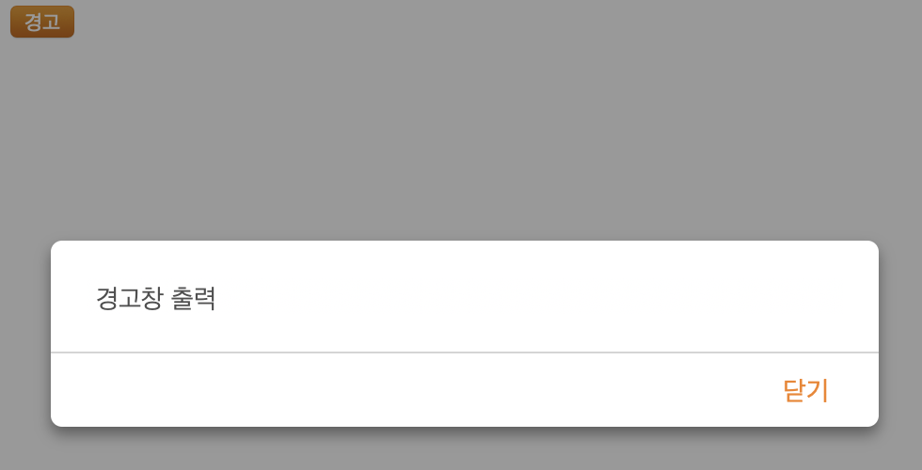
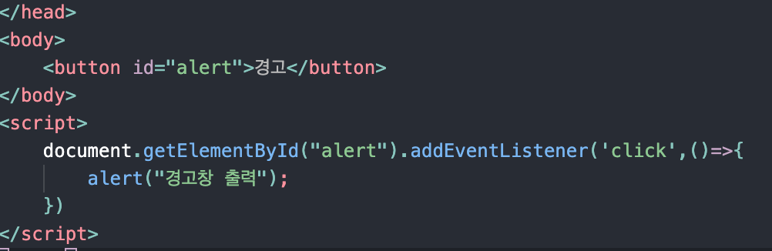
Event drive
이벤트 기반(Event drive)이란
클릭과 네트워크 요청과 같은 이벤트가 발생할 때 미리 지정해둔 작업을 수행하는 방식

Slide 8
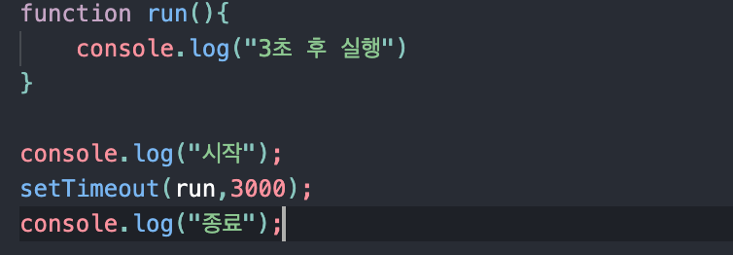
Code flow
순서
시작 -> 종료 -> 3초 후 실행

Slide 9
Code flow
호출 스택
백그라운드
이벤트 루프
태스크 큐
호출 스택 : 함수가 호출되면 종료가 될 때 까지 머무르는 Stack 자료구조
이벤트 루프 : 호출된 콜백 함수의 실행 순서를 결정하는 역할

Slide 10
Code flow
호출 스택
백그라운드
이벤트 루프
태스크 큐
백그라운드 : 타이머나 I/O작업 콜백 또는 이벤트 리스너들이 대기하는 곳
태스크 큐 : 이벤트 발생 후 호출되어야 할 콜백 함수들이 기다리는 공간

Slide 11
Code flow
호출 스택
2
백그라운드
Run 3초
1
setTimeout
main
3
이벤트 루프
태스크 큐
Run

Slide 12
Code flow
호출 스택
2
백그라운드
1
Run
3
이벤트 루프
태스크 큐
Run

Slide 13
Non-blocking
작업 1
작업 1
작업 2
작업 2
작업 3
작업 3
Blocking i/o
Non-blocking

Slide 14
Single thread event loof
점원
손님
손놈
손님

Slide 15
Single thread event loof
점원
점원
점원
손님

Slide 16
서버로서의 노드
I/O작업이 많은 쇼핑몰, 커뮤니티등의 서버
적합
부적합
Cpu연산이 많은 이미지 처리, 온라인 게임등의 서버

Slide 17
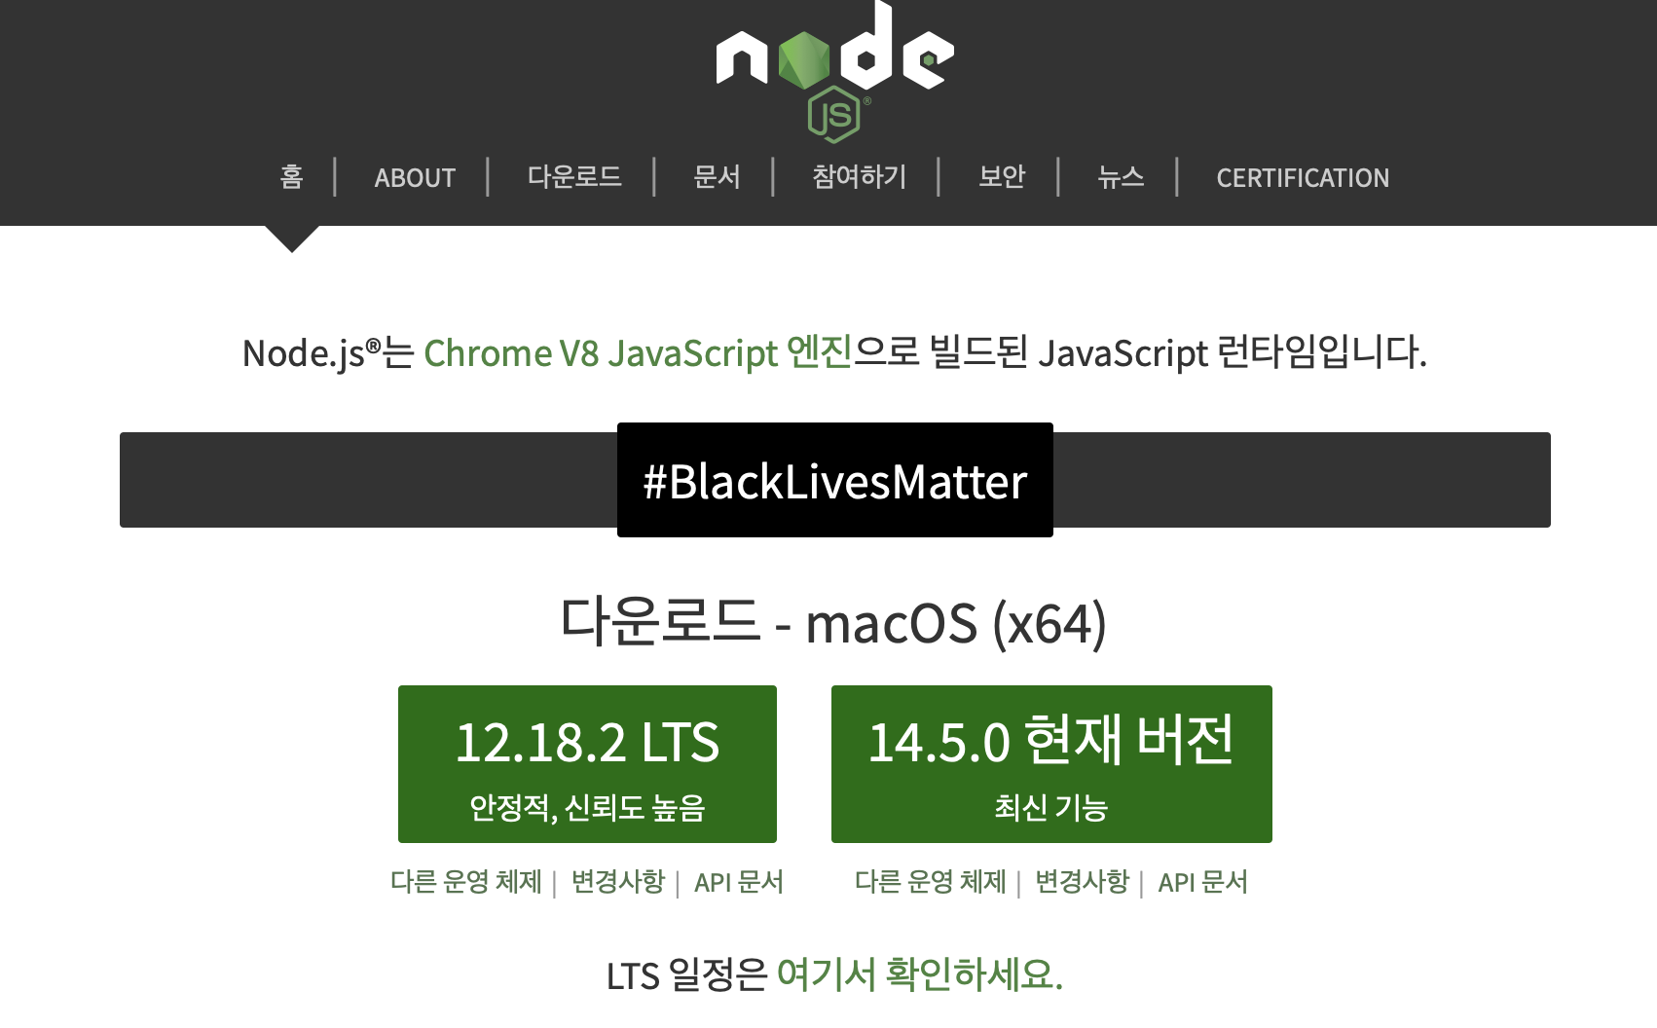
Node.js 설치 및 npm설치
사용 하는데 지장 없음

Slide 18
Node.js 설치 및 npm설치
사용 하는데 지장 없음

Slide 19
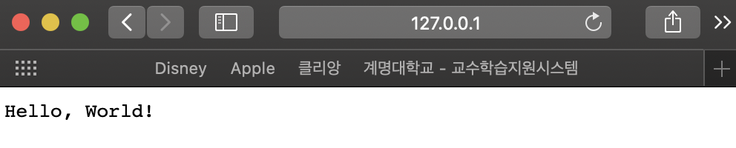

코드 작성 결과

Slide 20
URL
User Resource Loacator
정보 혹은 파일을 얻기 위해 통신 방법, 네트워크 식별자, 위치를 적어놓은 String

Slide 21
URL
https://hokeydokey.tistory.com/109
통신 방법(protocol)
파일 혹은 정보 위치 (path)
접속하고자 하는 컴퓨터 (domain)

Slide 22
RESTful api
https://hokeydokey.tistory.com/109
정보가 적다.
https://hokeydokey.tistory.com/node-js/article/109
Node-js분류의 109번 글인 것을 파악할 수 있다.

Slide 23
RESTful API
REST URI 설계가이드
URI는 정보의 자원을 표현해야 한다.
자원에 대한 행위는 HTTP method(GET, POST, PUT, DELETE)로 표현한다.

Slide 24
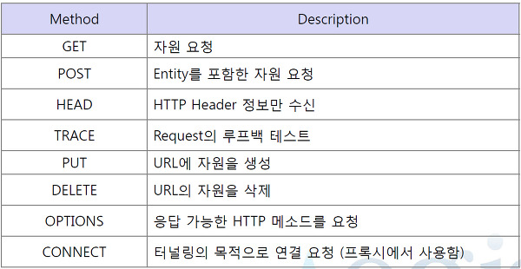
RESTful API

Slide 25
RESTful API
GET /article/109
109 글을 검색
POST /article
새로운 글 추가
PUT /article/109
109 글 수정
DELETE /article/109
109 글 삭제
GET /service/users
User들의 정보를 가져오기
PUT /insert/user
잘 못된 예 : 자원의 상태는 오직 http request method로 표현

Slide 26

Router와 Middleware
Server와 router
/article
GET /article/109
/service
응답
/management
/shop

Slide 27
Router와 Middleware
Server와 router
GET
/article
POST
/service
PUT
DELETE
/management
/shop
각각의 라우터는 method에 따라 해당 자원을 처리한다.

Slide 28
Router와 Middleware
Server와 router
로그인 인증
/article
PUT
수정
/service
/management
로그
/shop
라우터는 한개의 미들웨어로 이루어질 수도 있고
다 수의 미들웨어로 이루어 질 수 있다.
(응답 시 다음 미들웨어로 이동 X 즉시 작업 종료)

Slide 29
Router와 Middleware
GET /article/109
요청 로거
CORS
/article
로그인 인증
수정
OK 응답
로그

Slide 30
Http Application 객체화

Slide 31
Middleware 구현

Slide 32
router 구현

